Slide 1
Стратегія створення та розвитку кав’ярні Coffee Beans
Виконали:
Студентки 2 курсу, групи ІСТ-23012б
Афанасьєва Кіра, Паламарчук Анна та Усік Вікторія

Slide 2
Аспекти стратегії для успішного бізнесу
Актуальність
Об'єкт дослідження
Предмет дослідження
Зростання попиту на якісну каву та висока конкуренція вимагають чіткої стратегії розвитку кав'ярні з акцентом на аналіз ринку, управління ресурсами та автоматизацію процесів.
Стратегія створення та розвитку кав'ярні, що охоплює основні бізнес-процеси від закупівель до обслуговування клієнтів.
Моделювання бізнес-процесів кав’ярні: управління ресурсами, визначення стратегії розвитку, аналіз рентабельності.
​
​
Предмет дослідження
Мета
Моделювання бізнес-процесів кав’ярні: управління ресурсами, визначення стратегії розвитку, аналіз рентабельності
Розробити комплексну стратегію відкриття кав'ярні Coffee Beans
2

Slide 3
Ключові завдання
Аналіз ринку, конкурентів і цільової аудиторії
Декомпозиція процесів: сайт, закупівлі, обслуговування клієнтів
Розробка діаграми Ганта та Use Case
Моделювання потоків даних (DFD)
Фінансові розрахунки запуску та моделювання прибутковості
Побудова UML-діаграми класів
Написання коду для розрахунку розміщення запасів
1
2
3
4
5
6
7
3

Slide 4
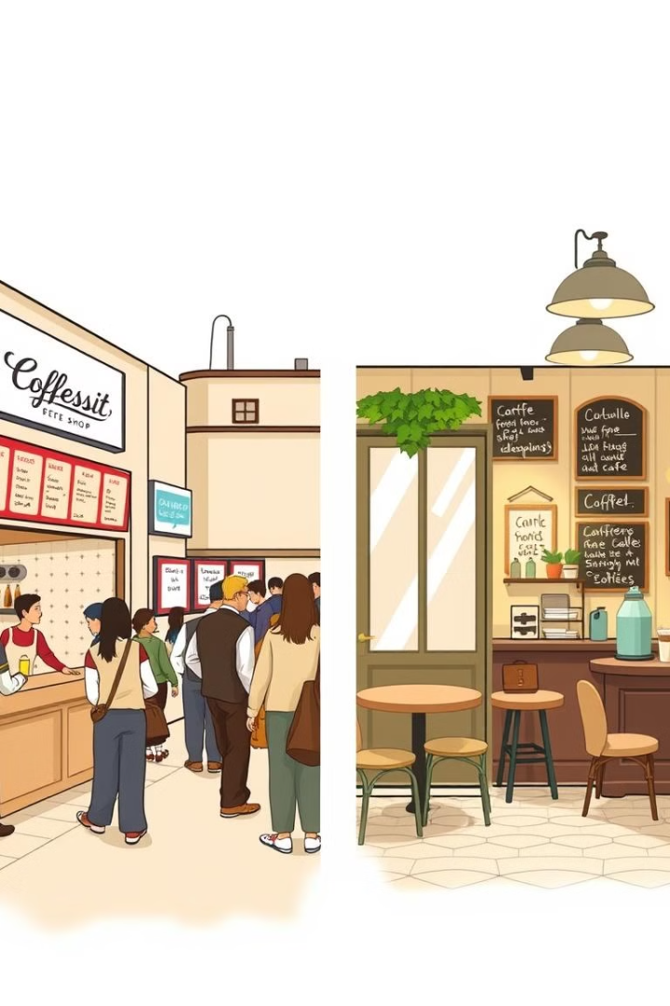
Аналіз конкурентного середовища
Мережеві кав’ярні
Локальні заклади
Мають стабільну клієнтську базу, але пропонують стандартне меню без адаптації під потреби студентів.
Залучають клієнтів завдяки атмосфері, проте мають обмежену програму лояльності та вищі ціни.
Coffee Beans
Має всі передумови для успішного функціонування завдяки правильному позиціонуванню, фінансовій стабільності та чіткому розумінню своєї цільової аудиторії.
Конкурентами кав’ярні Coffee Beans є як великі мережеві кав’ярні, так і невеликі локальні заклади, що працюють у форматі «to go» або пропонують місця для навчання.
4

Slide 5
Визначення цільової аудиторії
Студенти
Викладачі та співробітники університету
Головна цільова група, яка шукає якісну каву за доступною ціною та швидке обслуговування.
Цінують якість продукції, наявність спокійного простору для роботи.
Студенти є основною цільовою групою, яка шукає якісну каву за доступною ціною та швидке обслуговування. Викладачі та співробітники університету цінують якість продукції та наявність спокійного простору для роботи.
5

Slide 6
Стратегія позиціонування кав’ярні Coffee Beans
Орієнтація на потреби студентів
Доступні ціни, швидке обслуговування, затишна атмосфера.
Унікальні пропозиції
Сезонні напої, додаткові смакові опції.
Програма лояльності
Система бонусів, знижки для постійних клієнтів.
Стратегія позиціонування включає орієнтацію на потреби студентів, унікальні пропозиції, програму лояльності, додаткові сервіси та активне просування через соціальні мережі.
6

Slide 7
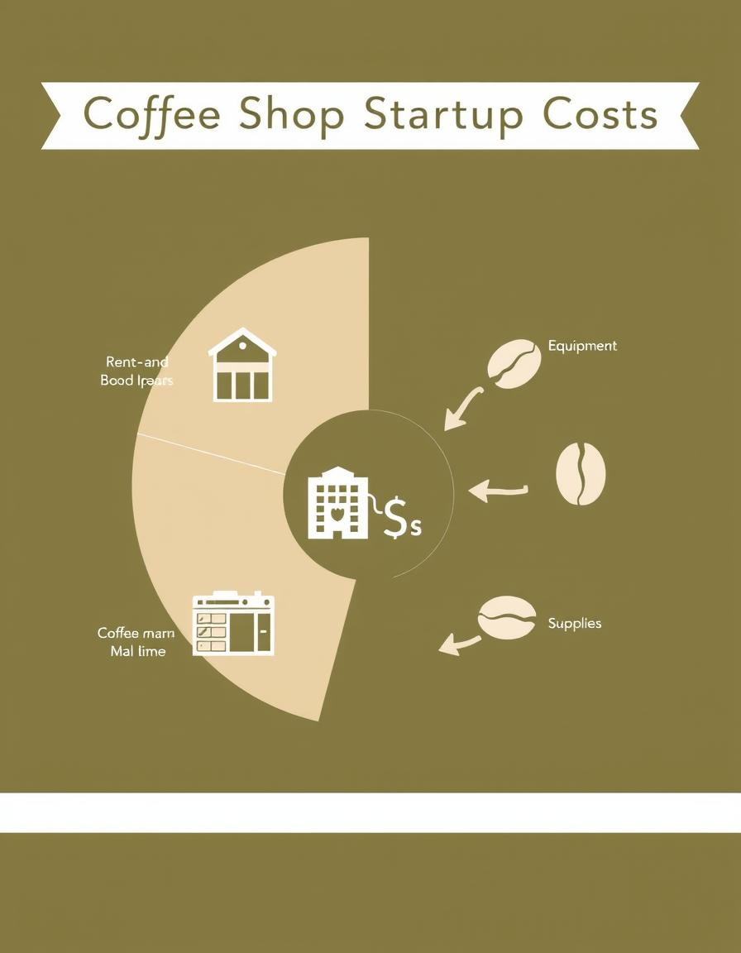
Бюджет відкриття кав’ярні: інвестиції для успішного старту
Загальна сума витрат: 394 697 грн
Основні категорії витрат:
Приміщення з ремонтом – 195 000 грн
Обладнання (кавоварка, холодильники, меблі, POS-система) – 87 974 грн
Витратні матеріали (стакани, трубочки, серветки, палички тощо) – 12 327 грн
Продукти та напої (кава, чай, молоко, десерти, безалкогольні напої) – 21 640 грн
Фонд заробітної плати та резерв – 77 756 грн
Все необхідне для старту прибуткової кав’ярні!
7

Slide 8
План-графік відкриття кав’ярні
Діаграма показує етапи відкриття кав’ярні за шість місяців. Спочатку визначаємо концепцію: плануємо, обираємо локацію, розробляємо меню.
Далі — закупівля обладнання, навчання персоналу, тестування процесів. Після цього – закупівля товарів і офіційний запуск.
Завершальний етап – оптимізація роботи на основі перших відгуків та реальних умов.
8

Slide 9
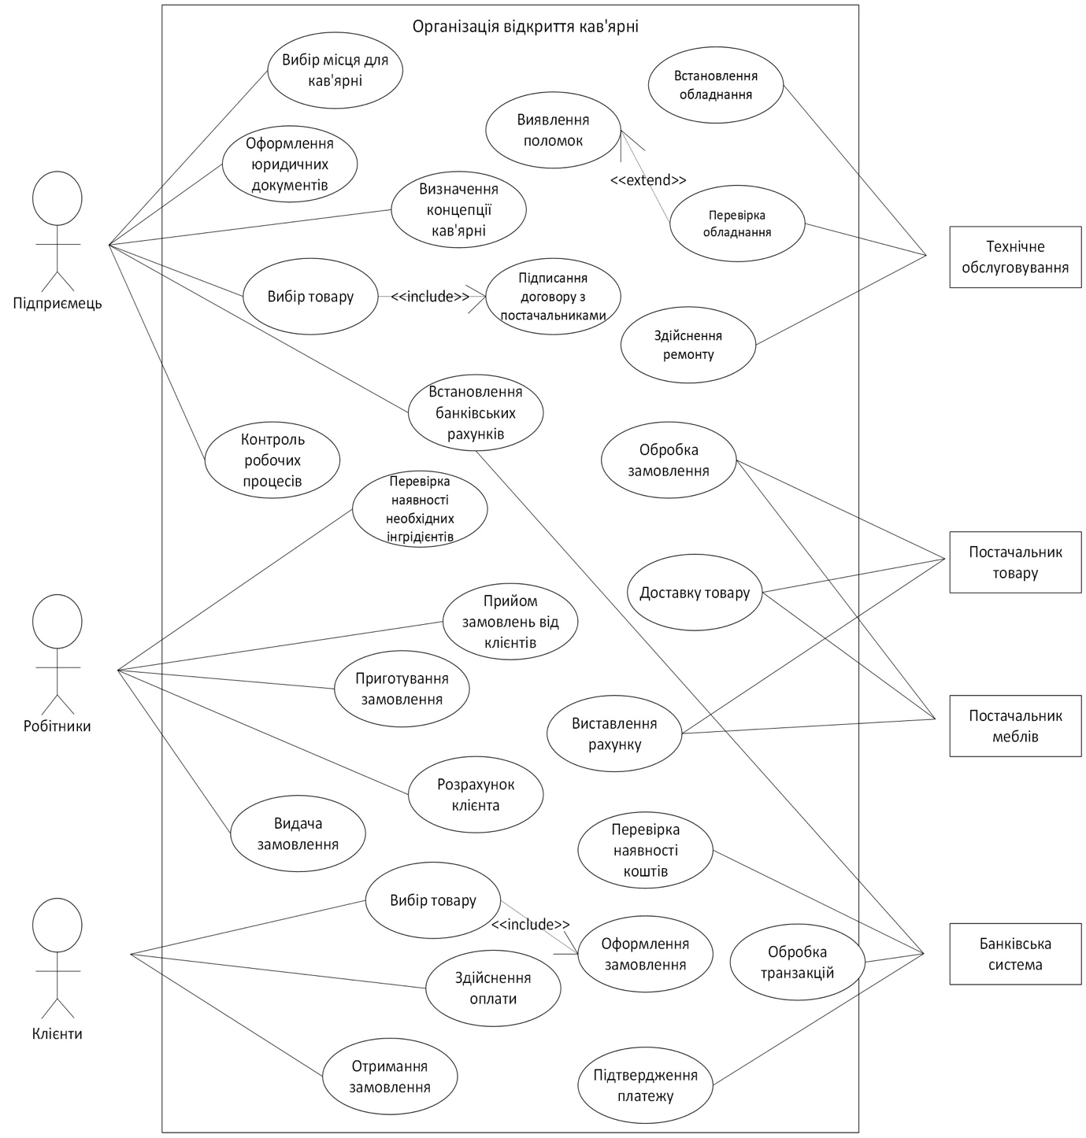
Use Case діаграма ​
для кав’ярні: актори та взаємодія в системі
Підприємець – стратегічне управління: вибір локації, юридичне оформлення, концепція кав’ярні, банківські рахунки, договори, контроль роботи, технічне обслуговування.
Робітники – операційні процеси: прийом і видача замовлень, розрахунки, перевірка запасів, вибір товарів, обробка замовлень.
Клієнти – замовлення, оплата, отримання послуг.
Постачальники – доставка товарів і меблів.
Банківська система – обробка фінансових транзакцій.
Діаграма відображає основні процеси кав’ярні – від вибору місця до взаємодії з клієнтами та постачальниками.
9

Slide 10
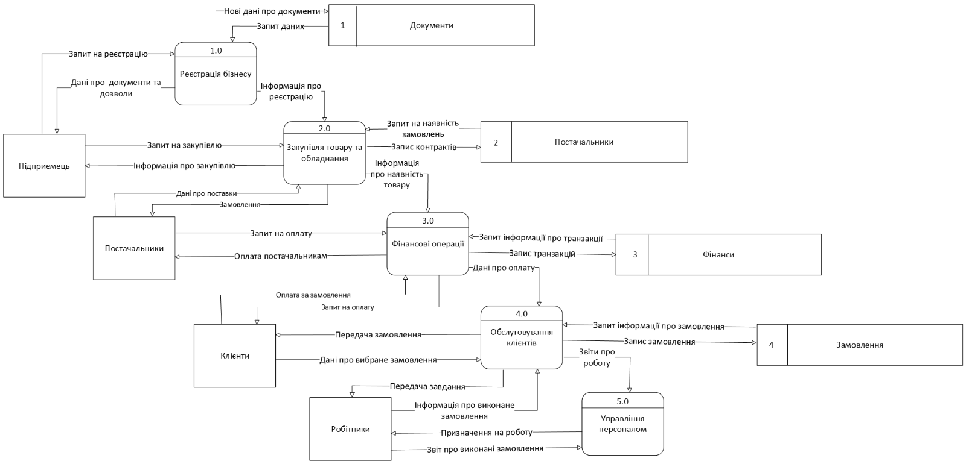
DFD діаграма для відкриття кав’ярні Coffee Beans
Процеси включають реєстрацію бізнесу, взаємодію з постачальниками, фінансові операції, обслуговування клієнтів та управління персоналом з відповідним збереженням даних у системі.
10

Slide 11
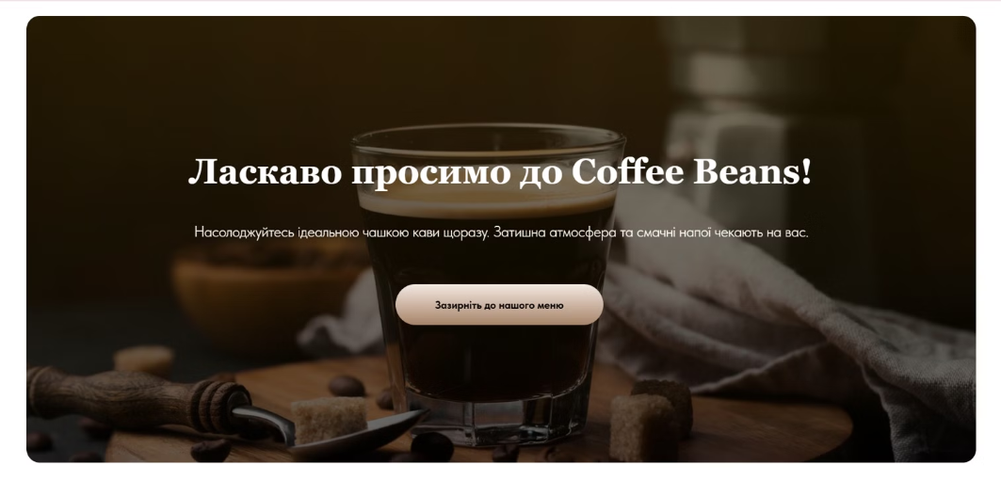
Розробка та функціональні можливості сайту кав’ярні Coffee Beans
Веб-сайт кав'ярні Coffee Beans, розташований за посиланням http://coffeebeans.com.ua.tilda.ws/page65525955.html, має сучасний дизайн, що поєднує привабливу візуальну складову з інтуїтивно зрозумілою навігацією.
На головній сторінці представлено велике зображення з чашкою кави, що одразу налаштовує відвідувача на відповідну атмосферу.
Структура сайту:
Головна
Наша історія
Меню
Наша атмосфера
Контакти
Дизайн сайту виконаний у теплих тонах, що створює затишну атмосферу. Використання якісних фотографій напоїв та інтер'єру підсилює привабливість ресурсу. Сайт адаптований для перегляду на мобільних пристроях, що забезпечує комфортне користування незалежно від розміру екрану.
11

Slide 12
Моделювання прибутку кав’ярні Coffee Beans: щоденний прибуток
Кава
Чай
Какао
50 клієнтів * 60 грн = 3 000 грн.
20 клієнтів * 45 грн = 900 грн.
15 клієнтів * 50 грн = 750 грн.
Вода/Сік
Солодкі горішки
15 клієнтів * 45 грн = 675 грн.
35 клієнтів * 45 грн = 1 575 грн.
Кожен продукт має свій обсяг продажу, що дозволяє отримати щоденний прибуток у розмірі 6 900 грн.
У підсумку, за місяць, при середньому потоці клієнтів, загальний прибуток може скласти близько 207 000 грн.
12

Slide 13
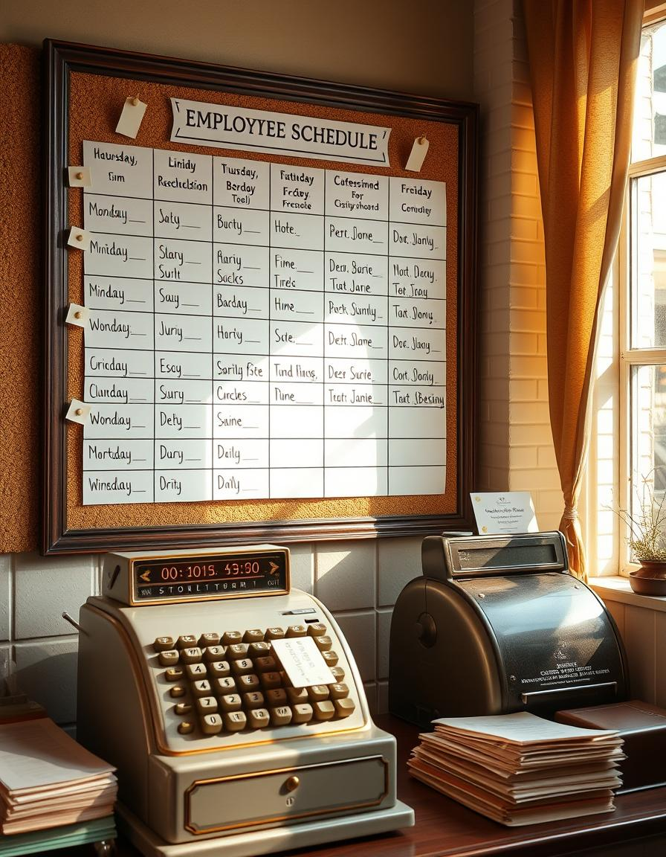
Робочий графік та оплата праці персоналу
Згідно з встановленим робочим графіком, робочий день триває з 8:00 до 20:00, без вихідних. Загальний фонд робочих годин на місяць становить від 360 до 372 годин.
Кожен працівник працює 10 змін на місяць, що в сумі складає 120 годин для кожного працівника. Оплата за годину роботи складає 120 грн.
1
8:00 - 20:00
Робочий день
2
120 годин
Робочий час на місяць
3
120 грн/год
Оплата праці
13

Slide 14
Фінансовий аналіз та окупність бізнесу
207 000 грн
81 578 грн
Загальний прибуток
Операційні витрати
Прибуток кав'ярні за місяць.
Витрати на зарплати, сировину та супутні товари.
125 422 грн
Чистий прибуток
Прибуток після вирахування всіх витрат.
Загальний прибуток кав’ярні становить 207 000 грн, операційні витрати – 81 578 грн, а чистий прибуток – 125 422 грн. Якщо рівень прибутку залишатиметься стабільним, кав’ярня окупиться за 4 місяці.
14

Slide 15
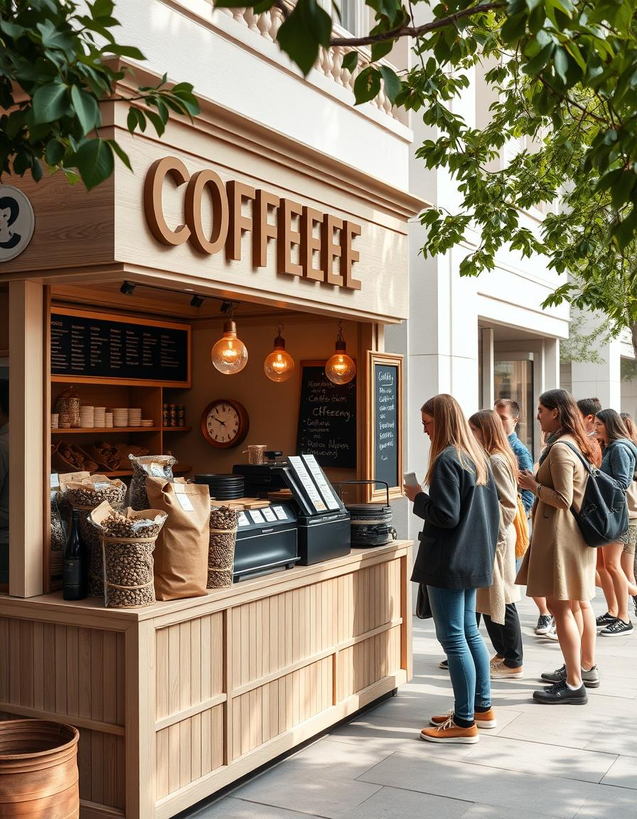
Розташування Coffee Beans
Кав'ярня Coffee Beans знаходиться на території Національного університету біоресурсів і природокористування України, в безпосередній близькості від корпусу №2. Це зручне місце для студентів та викладачів університету, де вони можуть насолодитися якісною кавою та створити комфортну атмосферу для навчання чи відпочинку.
Розташування кав'ярні на кампусі дозволяє легко дістатися до неї між заняттями, що робить її популярним місцем серед університетської спільноти.
15

Slide 16
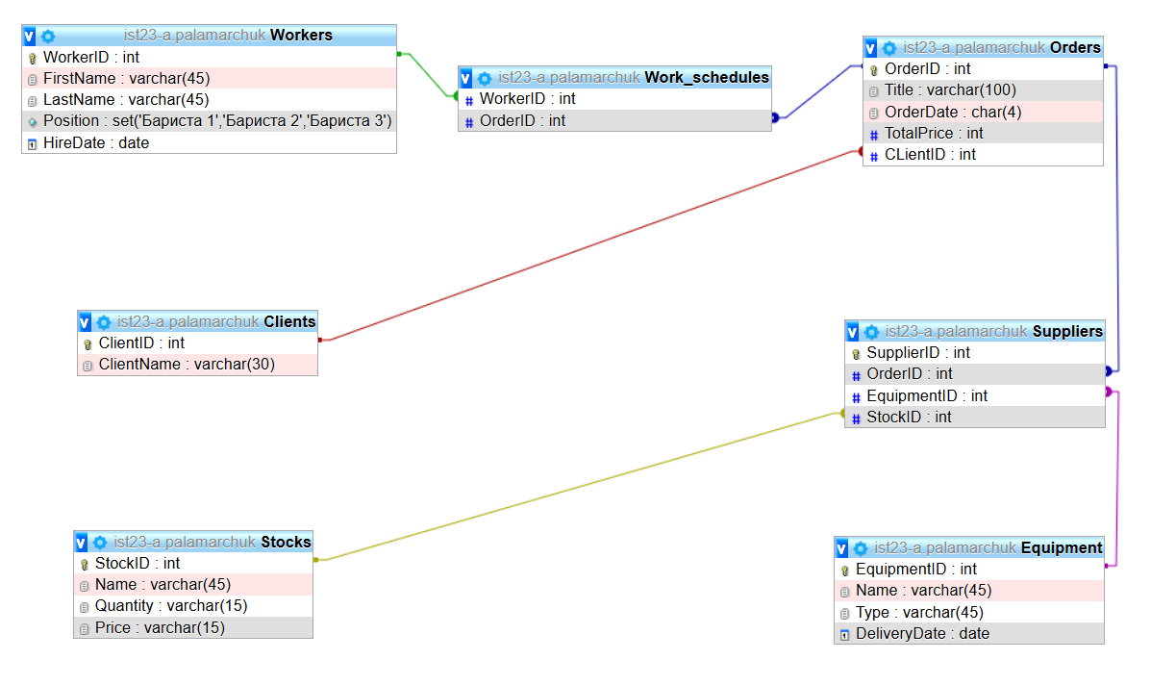
Структура бази даних кав’ярні Coffee Beans
База даних кав’ярні зберігає інформацію про працівників, клієнтів, замовлення, постачальників та складські запаси.
У таблиці Workers містяться відомості про персонал, а Work_schedules фіксує графік їхньої роботи. Дані про клієнтів зберігаються в таблиці Clients, а всі замовлення реєструються в таблиці Orders із зазначенням назв, дат і вартості. Контроль постачань забезпечує таблиця Suppliers, де фіксується інформація про постачальників та їхні поставки.
16

Slide 17
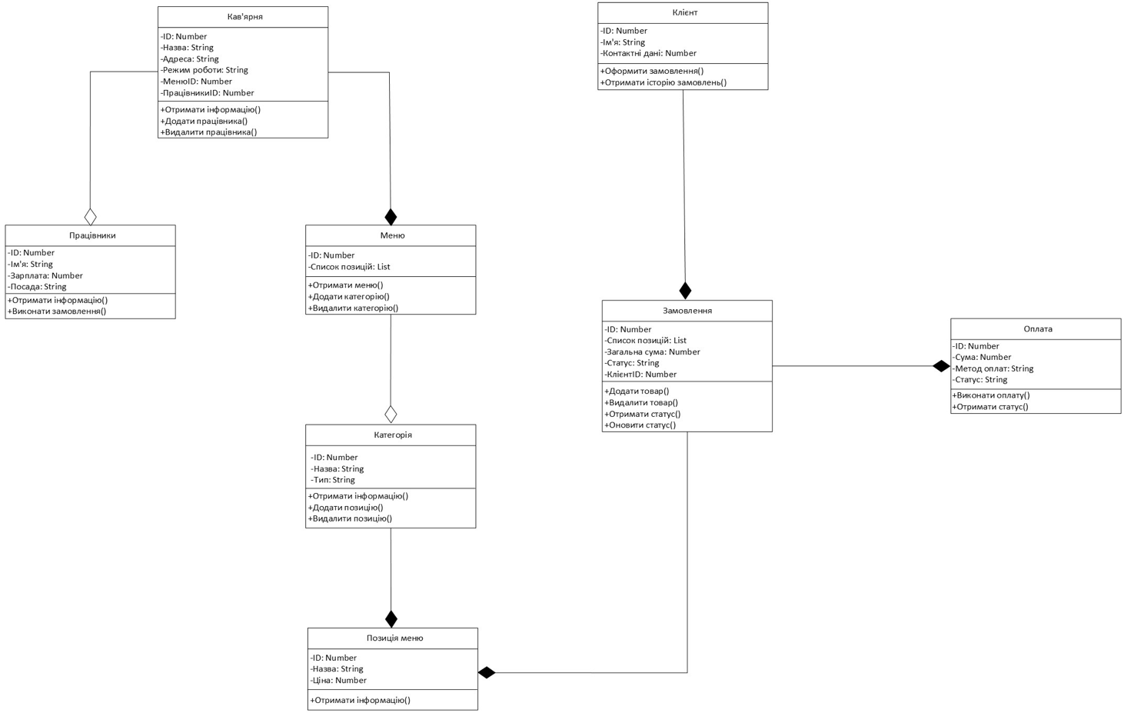
Діаграма класів для відкриття кав'ярні
На діаграмі класів UML для системи управління кав'ярнею представлені основні класи: "Кав'ярня", "Працівники", "Меню", "Категорія", "Позиція меню", "Клієнт", "Замовлення" та "Оплата".
Кожен клас містить атрибути та методи для управління інформацією та взаємодії з іншими об'єктами, наприклад, управління працівниками, замовленнями, меню та оплатою, що забезпечує ефективне функціонування системи.
17

Slide 18
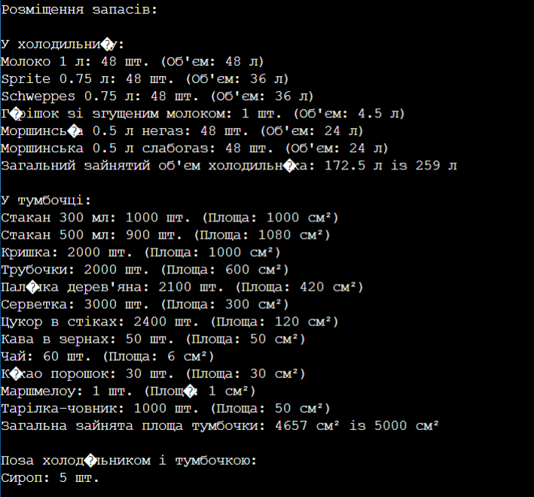
Код для обчислення розміщення запасів
Програма аналізує розміщення предметів у холодильнику та тумбочці, визначаючи, які з них помістилися, а які залишилися зовні.
На початку задаються параметри: об’єм і висота холодильника, а також максимальна площа тумбочки. Далі формується перелік предметів із їхніми характеристиками.
Програма обчислює, скільки місця займає кожен предмет, і перевіряє, чи можна його розмістити. Якщо місця вистачає, запас додається до відповідного сховища.
Якщо ж простору недостатньо, предмет залишається поза межами сховища. Результатом є перелік успішно розміщених предметів із зазначенням зайнятого простору та список тих, які не вдалося вмістити.
18

Slide 19
Висновки
Виконані завдання дозволили розробити комплексну стратегію відкриття та розвитку кав'ярні Coffee Beans, що охоплює всі ключові аспекти організації бізнесу, аналізу ринку, управління ресурсами та прогнозування прибутковості.
Проведений аналіз ринку кавових закладів дозволив визначити основних конкурентів, цільову аудиторію та ключові фактори успіху на ринку.
Виконана декомпозиція задач управління бізнесом охопила всі етапи створення кав'ярні.
Загалом, виконані етапи дозволили розробити детальну модель створення та розвитку кав'ярні Coffee Beans, що базується на сучасних підходах до управління бізнесом, аналітики ринку, автоматизації процесів та фінансового планування.
19

